Slide 1


Reunião da CIEA
Os Planos de Bacia no estado da Bahia
08 de julho de 2013

Slide 2

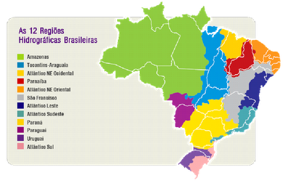

LEI Nº 9.433 DE 08 DE JANEIRO DE 1997
Lei Federal das Águas
Institui a Política Nacional de Recursos Hídricos e cria o Sistema Nacional de Gerenciamento de Recursos Hídricos.

Slide 3

LEI Nº 11.612 DE 08 DE OUTUBRO DE 2009
Lei Estadual das Águas
Dispõe sobre a Política Estadual de Recursos Hídricos, o Sistema Estadual de Gerenciamento de Recursos Hídricos, e dá outras providências
Lei n° 12.035 de 22 de novembro de 2010
Lei n° 12.377 de 28 de dezembro de 2011
Alteram a Lei n° 11.612/2009 em alguns artigos

Slide 4
POLÍTICA DE RECURSOS HÍDRICOS
Leis n° 9433/97 e n° 11612/09
Instrumentos
Democratização da Informação
Planejamento
Controle Ambiental e de Gestão de Demandas
Plano Nacional de Recursos Hídricos
Outorga
Sistema de Informações Ambientais e de Recursos Hídricos
Enquadramento
Plano Estadual de Recursos Hídricos
Cobrança
Qualidade e Monitoramento
Planos de Bacias Hidrográficas
FERHBA
Fiscalização
Cadastro de Usuários
(Fonte de Informações)

Slide 5
SISTEMA DE GERENCIAMENTO DE RECURSOS HÍDRICOS
Leis n° 9433/97 e n° 11612/09
Âmbito
Conselho
Políticas
Públicas
Órgão
Gestor
Participação
Social
Executiva-
-Administrativa
Órgãos
Setoriais
1- Saneamento
2- Pecuária
3- Indústria
NACIONAL
CNRH
MMA
ANA
Comitê de
Bacia
Agência
de Água
4- Geração de
Energia Elétrica
5- Irrigação
6- Mineração
SRHU
7- Aquicultura e
Pesca
8- Transporte
ESTADUAL
CONERH
SEMA
INEMA
Comitê de
Bacia
Agência
de Água
9- Turismo
10- Cultura
(Povos Tradic.)
11- Conservação
e Controle Amb.

Slide 6
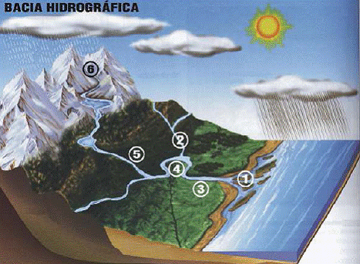
PLANO DE BACIA HIDROGRÁFICA
Plano diretor de natureza estratégica e operacional, que têm por finalidade fundamentar a implementação da Política Estadual de Recursos Hídricos, compatibilizando os aspectos quantitativos e qualitativos do uso das águas, de modo a assegurar as metas e os usos neles previstos, na área da bacia ou região hidrográfica considerada (Lei 11.612/09, art. 11).
O Plano de Bacia visa gerar elementos e meios que permitam aos comitês, ao INEMA e aos demais componentes do Sistema Estadual de Gerenciamento de Recursos Hídricos gerirem efetiva e sustentavelmente os recursos hídricos superficiais e subterrâneos, de modo a garantir os usos múltiplos de forma racional e sustentável.
Deve ser exequível dentro das prioridades estabelecidas pelo CBH e pelo planejamento dos setores envolvidos.

Slide 7

PLANO DE BACIA HIDROGRÁFICA
Base Legal dos PBH:
Lei Federal n° 9.433/1997;
Resoluções CNRH n° 145/2012 e n° 22/2002;
Lei Estadual n° 11.612 /2009;
Regimento do Comitê de Bacia Hidrográfica
(Acompanhamento e Aprova o PBH).
Promover a visão dos usos múltiplos e gestão descentralizada e participativa no âmbito dos recursos hídricos.
Produzir um instrumento de planejamento, contínuo e dinâmico, numa visão de longo prazo, definido em cenários, de forma a permitir uma gestão compartilhada de uso integrado dos recursos hídricos superficiais e subterrâneos.
São dinâmicos e mutáveis, acompanhando a evolução do território e da sociedade.
Os planos são como um pacto da bacia, um instrumento de construção da visão de futuro consensuado por todos os seus atores, uma resposta aos anseios, preocupações e expectativas da sociedade.

Slide 8
PLANO DE BACIA HIDROGRÁFICA
São parte do processo de planejamento e gestão dos recursos hídricos, não sendo portanto um fim em si mesmos.

Slide 9
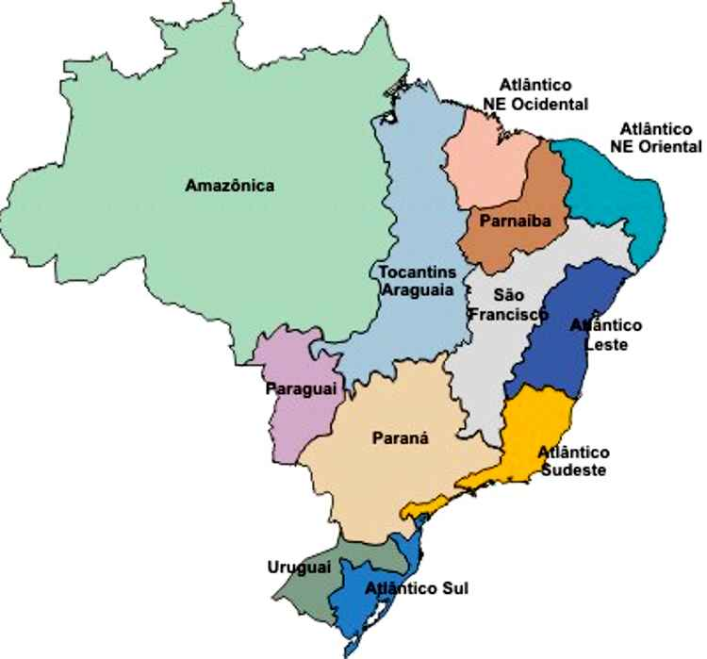
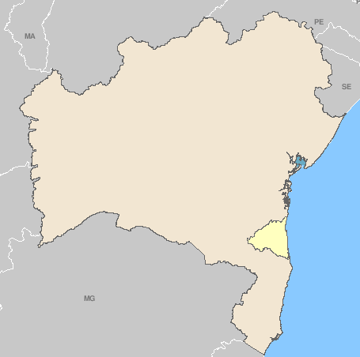
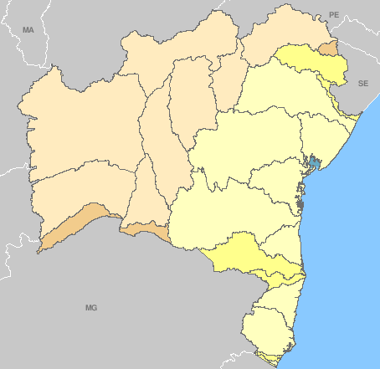
Plano Nacional de Recursos Hídricos
Planos de Recursos Hídricos
aprovado pela Resolução CNRH n° 58 de 30 de janeiro de 2006
primeira revisão - prioridades 2012/2015 (dezembro/2011)
Planos de Bacias Hidrográficas
Rios de domínio da União: São Francisco
Rios de domínio do Estado: bacias do Leste
aprovado pela Resolução CONERH n° 01 de 22 de março de 2005
atualmente, em processo de revisão
Plano Estadual de Recurso Hídrico

Slide 10

QUEM ELABORA O PLANO DE BACIA HIDROGRÁFICA
Agência de Bacia
Lei Estadual 11.612, art.63, inciso I)
Órgão Gestor de Recursos Hídricos
Lei Estadual 11.612, art. 63, parágrafo único)
O INEMA retoma o processo de planejamento a partir da revisão dos Planos de Bacia no Estado da Bahia, bem como do Enquadramento dos Corpos de Águas, sob a luz do novo modelo de gestão dos Recursos Hídricos.

Slide 11
ETAPAS DO PROCESSO DE ELABORAÇÃO DO PLANO DE BACIA HIDROGRÁFICA
PREPARATÓRIA
Levantamento de Dados, Informações e Atores Sociais, Elaboração da Regionalização e Formulação do Plano de Trabalho
DIAGNÓSTICO
Cenário Atual - Visão Geral para detectar Problemas e Potencialidades, com Elaboração do Balanço Hídrico (Situação Atual dos Recursos Hídricos)
PROGNÓSTICO
Projeção de Cenários - Tendência de Evolução do Quadro Atual (previsão do comportamento atual) e Alternativas de Aumento da Oferta de Disponibilidade e de Redução da Demanda
DIRETRIZES, METAS E PROGRAMAS (PLANO PROPRIAMENTE DITO)
Estabelecimento e Identificação das Metas
Proposições de Ações e Intervenções organizadas por Programas e Projetos
Levantamento das Intervenções desejadas e das fontes de Recursos Necessários
Esquema de Implementação do Plano
IMPLEMENTAÇÃO - MONITORAMENTO - AVALIAÇÃO
INTRODUÇÃO DE REVISÕES E ADAPTAÇÕES NECESSÁRIAS

Slide 12
CONCEPÇÃO METODOLÓGICA DO PLANO DE BACIA HIDROGRÁFICA
Conhecimento Acadêmico
Conhecimento Popular
Plano pactuado e próximo à realidade da Bacia e dos Atores Sociais envolvidos

Slide 13

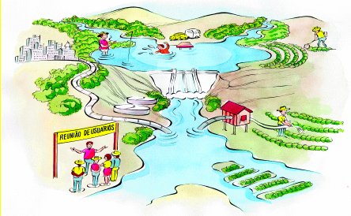
PARTICIPAÇÃO SOCIAL NA ELABORAÇÃO DO PLANO DE BACIA HIDROGRÁFICA
REUNIÕES DE ANDAMENTO (Câmara Técnica de Planos, Programas e Projetos e Câmara Técnica de Educação Ambiental e Mobilização Social)
OFICINAS (Fase do Diagnóstico)
CONSULTAS PÚBLICAS (03)
PLENÁRIAS DO COMITÊ (02)
INTERNET
Papel do Comitê de Bacia Hidrográfica
Mobilizar a sociedade para contribuir na elaboração do Plano.
Acompanhar a elaboração e aprovar o Plano.
Acompanhar a implementação do Plano.

Slide 14
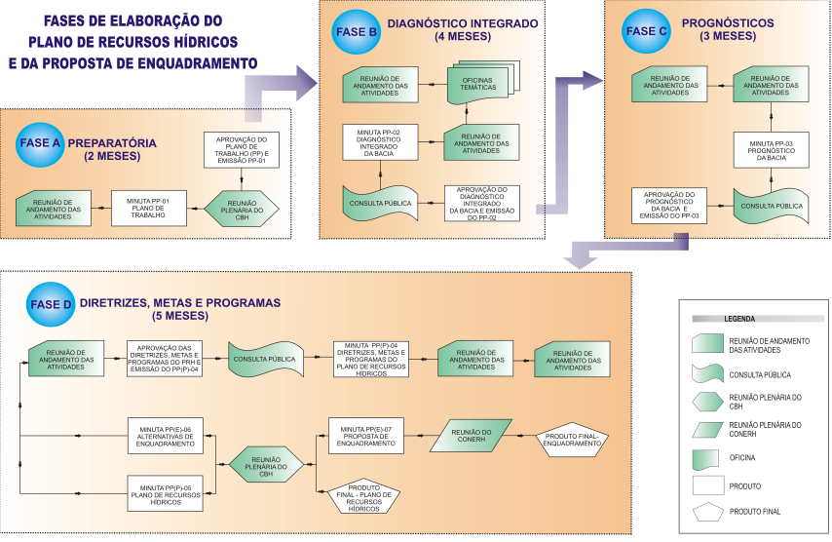

Slide 15
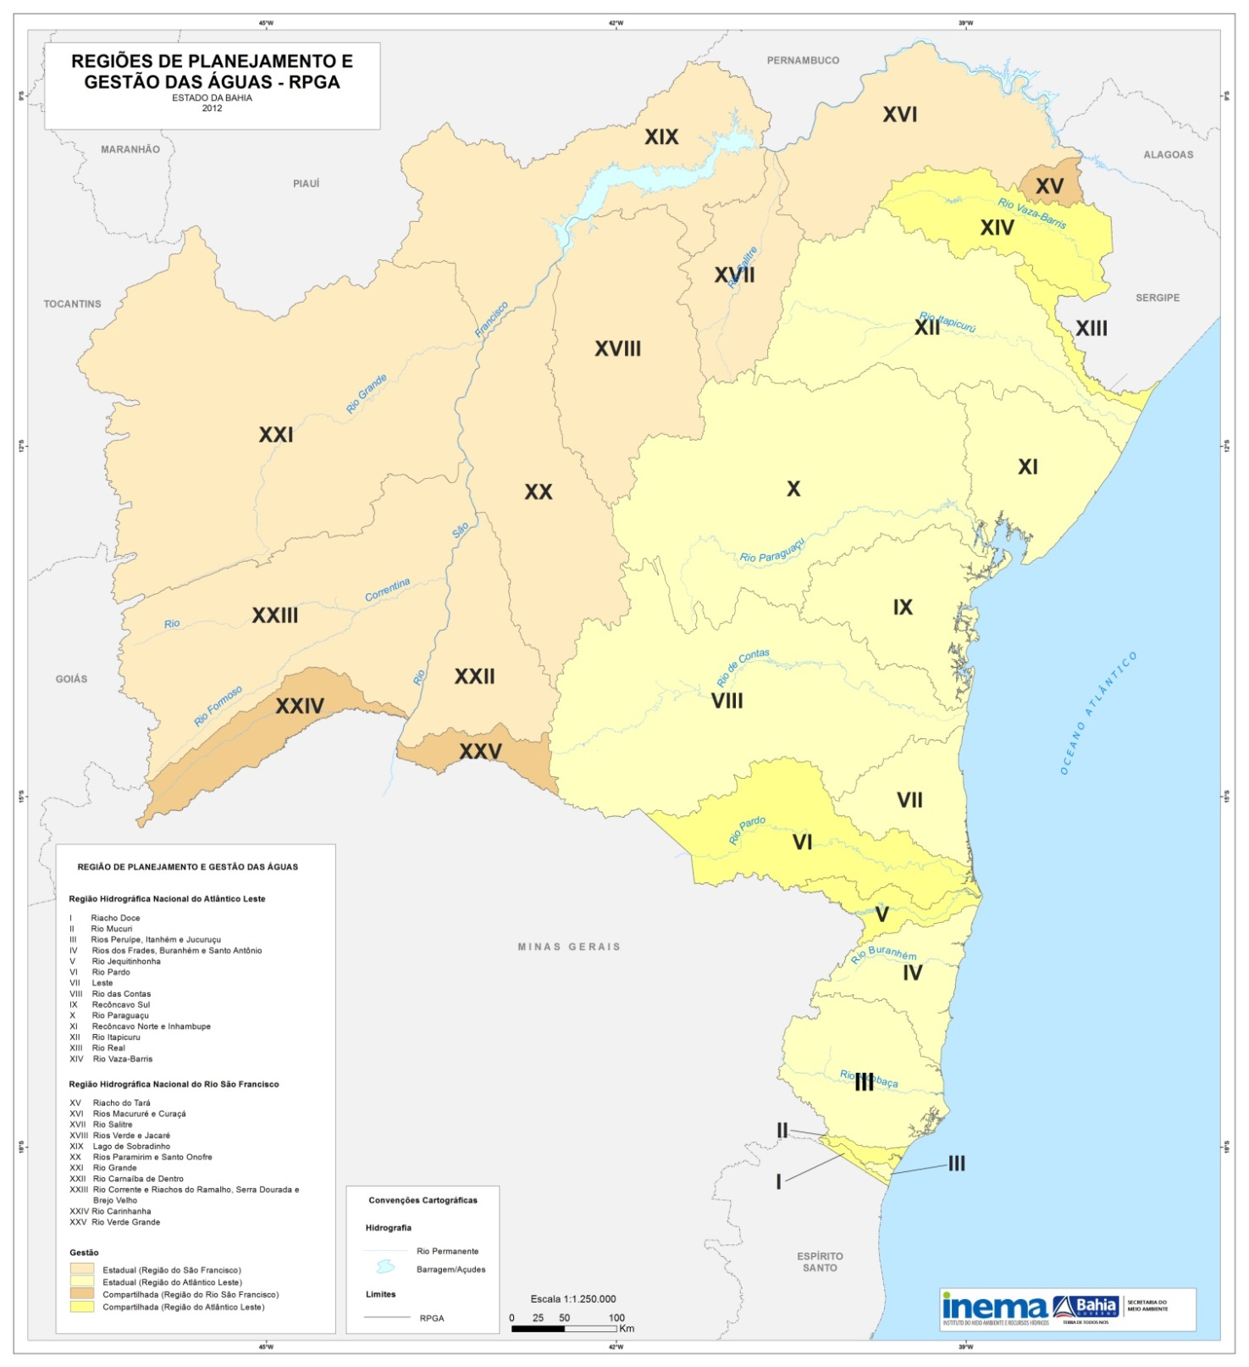

Slide 16
Acompanhamento da elaboração dos Planos de Bacia
Plano de bacia | Fase A | Fase B Diagnóstico Integrado |  |  | Fase C Prognóstico |  | Fase D Diretrizes e Metas
 | Plano de Trabalho | Oficina Temática | Consulta Pública | Finalização do Produto | Consulta Pública | Finalização do Produto | Consulta Pública | Finalização
Grande | Aprovado 09/05/13 | 11/06, 13/06,18/07 e 19/07 | Prev 30/08/2013 | Prev. 01/09/2013 | Prev. 26/09/2013 | Prev. out/2013 | Prev. 20/12/2013 | Prev. 01/04/2014
Corrente | Aprovado 07/05/13 | 18/06 , 20/06, 09/07 e 11/07 | Prev 28/08/2013 | Prev. 01/09/2013 | Prev. 28/09/2013 | Prev. out/2013 | Prev. 18/12/2013 | Prev. 01/04/2014
Leste | Aprovado 28/05/13 | Prev. Ago/2013 | Prev Set/13 | Prev.Out 2013 | Prev Dez/13 | Prev Dez/13 | Prev Març/2014 | Prev. 01/04/2014
Rec. Sul | Aprovado 27/06/13 | Prev. Agosto/13 e Set/13 | Prev. Out/2013 | Prev. Out/2013 | Prev. Nov/2013 | Prev. jan/2014 | Prev. Maio2014 | Prev. Maio2014
Contas | Prev 18/07/2013 | Prev. Agosto/13 e Set/13 | Prev. Out/2013 | Prev. Out/2013 | Prev. Nov/2013 | Prev. jan/2014 | Prev. Maio2014 | Prev. Maio2014
Rec. Norte | Prev. Ago./2013 | Prev. Set/13 e Out/2013 | Prev. Out/2013 | Prev. Nov/2013 | Prev. jan/2014 | Prev. Fev/14 | Prev. Maio/14 | Prev. Junho/14
Paraguaçu | Prev. Ago./2013 | Prev. Set/13 e Out/2013 | Prev. Out/2013 | Prev. Nov/2013 | Prev. jan/2014 | Prev. Fev/14 | Prev. Maio/14 | Prev. Junho/14

Slide 17
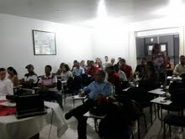
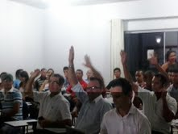
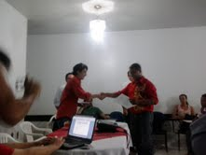
PLENÁRIA DELIBERAÇÃO PLANO DE TRABALHO
CBH Corrente

Slide 18
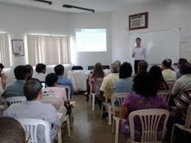
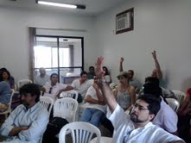
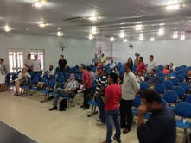
PLENÁRIA DELIBERAÇÃO PLANO DE TRABALHO
CBH Grande
CBH Leste

Slide 19
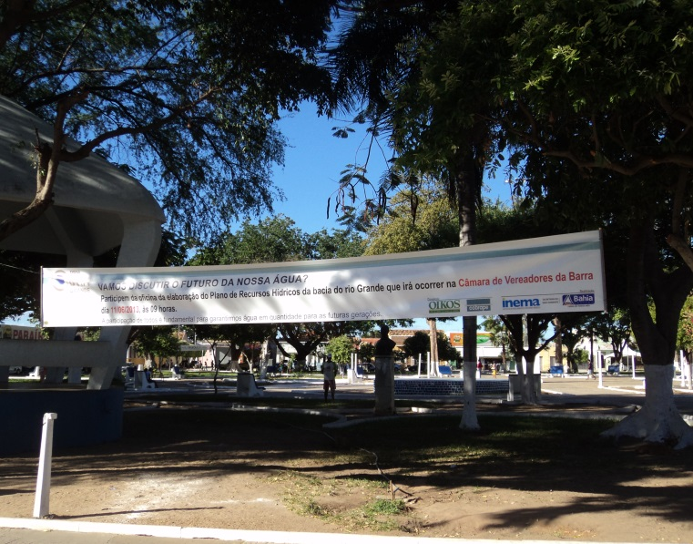


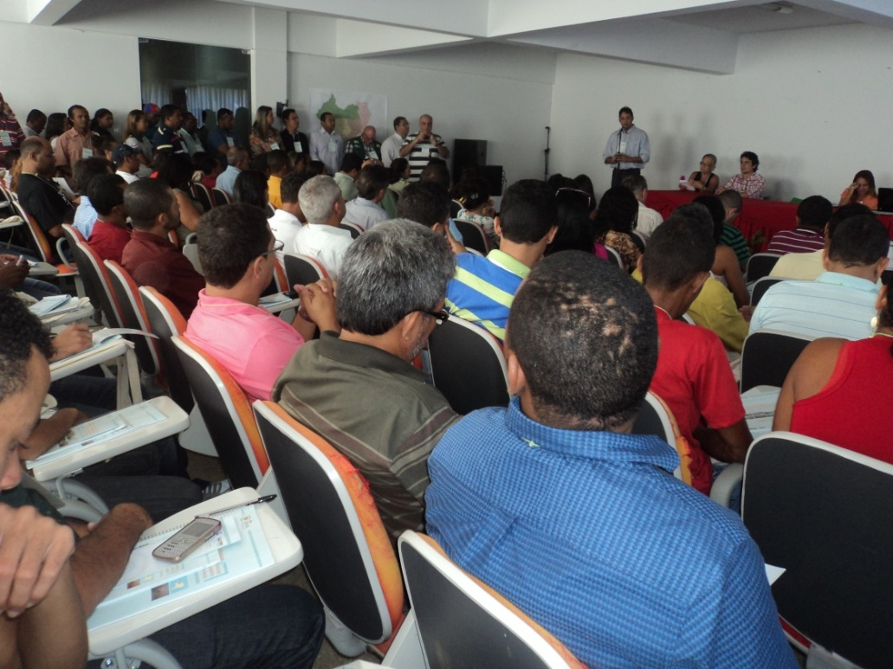
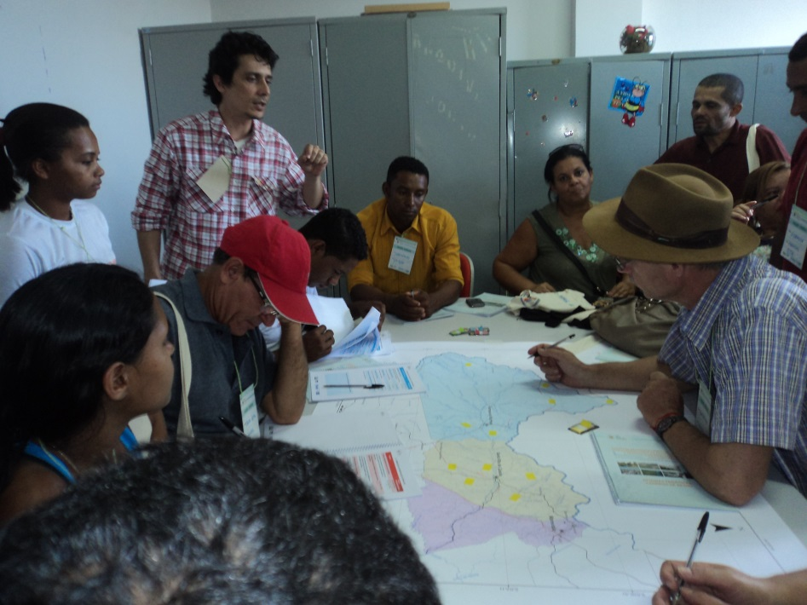
OFICINA DO DIAGNÓSTICO_ BACIA DO RIO GRANDE

Slide 20
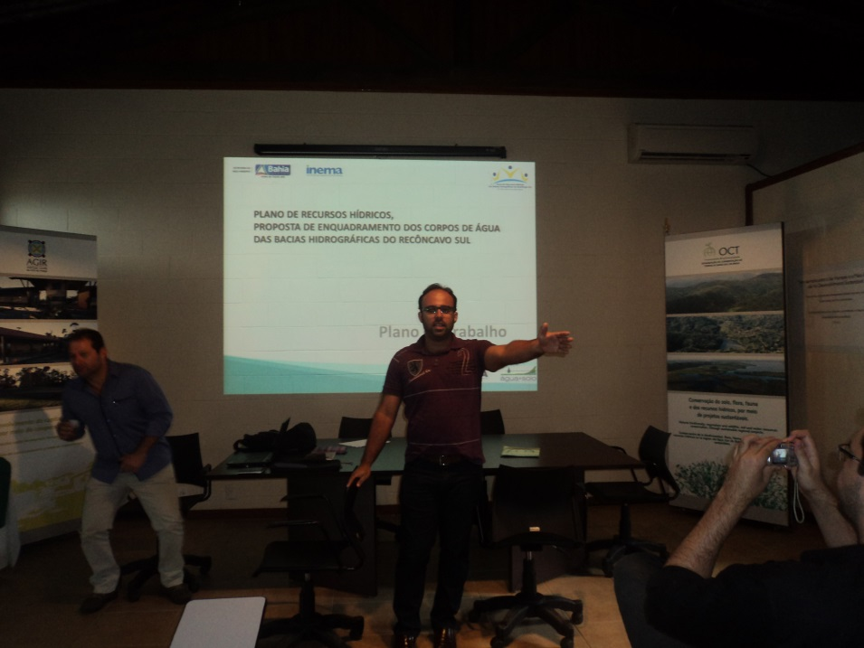
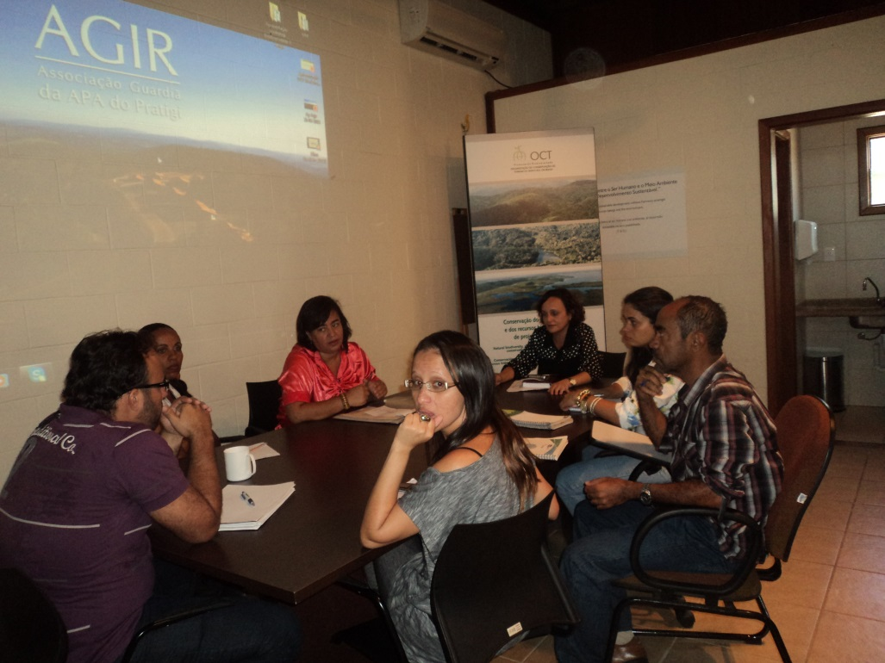
REUNIÃO DE ANDAMENTO_RECÔNCAVO SUL

Slide 21

OBRIGADA!
Instituto do Meio Ambiente e Recursos Hídricos - INEMA
Diretora Geral: Márcia Cristina Telles de Araújo Guedes
Diretoria de Águas - DIRAG
Diretora: Maria Amélia de Coni e Moura Mattos Lins
Coordenação de Recursos Hídricos - CORHI
Coordenador: José George dos Santos Silva
(71) 3116-3217
(71) 3116-3216
Maria do Carmo Nunes Pereira
maria.carmo@inema.ba.gov.br
(71) 31163209

